Slide 1
운영자 매뉴얼
１．顧客管理
２．ユーザー管理
３．使用者ログ履歴
４．レセプト抽出ルール管理
５．休日管理
６．使用者ワープロ病名管理
７．マザーDB管理
８．問い合わせ一覧
별첨. 의료기관 전환 방법
・・・・・・・
・・・・・・・
・・・・・・・
・・・・・・・
・・・・・・・
・・・・・・・
・・・・・・・
・・・・・・・
・・・・・・・
1
9
11
14
18
21
28
Part 2 작성
注：본 설명서는 체크아이DX 의 운영자대상으로 관리자 메뉴 화면의 운영 조작에 대해 설명한 것입니다.
本説明書はチェックアイDXの基本操作について説明したものです。
医療機関名、 患者氏名は仮名に変換してあります。
詳細はホームページの操作マニュアルを参照してください。
開発：
販売：

Slide 2
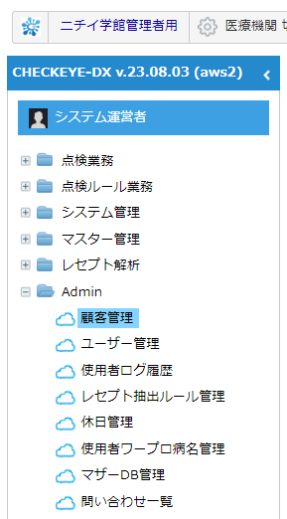
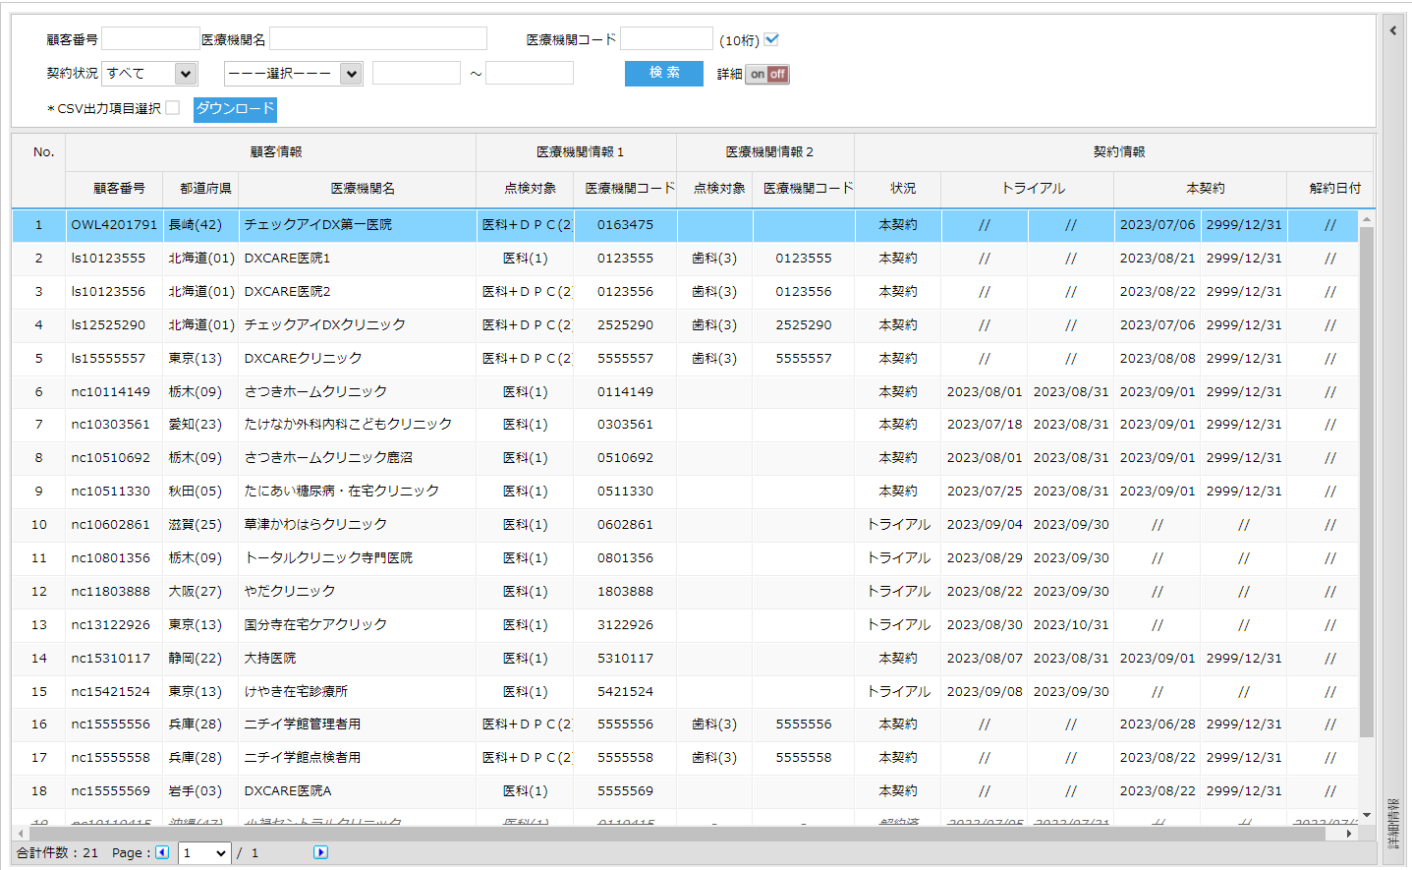
第 ? 章 관리자(Admin)
고객관리
‘체크아이DX’를 이용 하는 의료기관을 관리합니다. 계약조건에 따라 의료기관(=고객) 정보를 등록하고 유저 정보를 등록합니다.
注：사전 의료기관의 정보(의료기관명, 의료기관코드(7자리), 도도부현,의료기관,점수표 등의 기본 정보 취득 후 등록하셔야 합니다.
네비게이션 위도우의 ‘Admin’> ＇고객관리’를 더블 클릭합니다.
‘고객관리’ 초기 화면입니다.

Slide 3
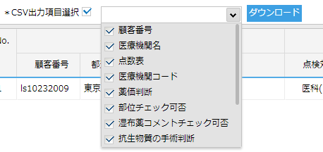
● 상단 영역입니다. 검색 버튼과 다운로드 버튼이 존재합니다.
①
②
① 고객번호, 의료기관명, 의료기관코드의 전방 일치 조건으로 검색합니다.
의료기관코드의 경우 10행 체크의 경우는 ‘도도부현(2자리)+점수표(1자리)+의료기관코드(7자리) 로 검색하고, 10행 체크 해제의 경우는 의료기관코드(7자리)로만 검색합니다.
② ’계약 상황’ 별로 검색합니다. 트라이얼고객 및 본계약의 적용 일자로 조회 가능 합니다.
③ 고객 리스트
④
③
③ 고객 리스트를 CSV 파일로 다운로드합니다.
‘CSV출력항목선택’을 통하여 불필요한 항목을 제외하고 CSV 파일 작성을 가능하게 합니다.
④ ‘상세보기’’상세보기‘ 미체크 상태로 상세정보 영역이 표시되지 않습니다.
‘상세보기’체크된 상태로 상세정보 영역이 표시됩니다.
상세정보는 ‘고객정보’, ‘유저정보’,’기타‘ 탭(Tab)으로 구성됩니다.
-‘고객정보’
의료기관의 정보를 등록하는 ‘기본정보’와 사용 기간 설정의 ‘계약정보’로 나뉘어 등록합니다.
- ‘유저정보’
해당 의료기관의 유저를 추가/삭제하게 됩니다.

Slide 4
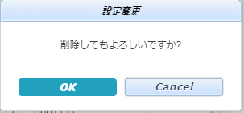
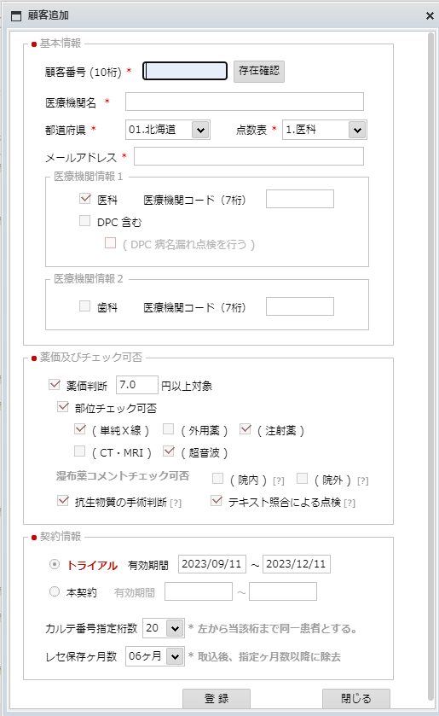
● 고객정보 영역입니다.
- 새로운 의료기관을‘고객추가‘ 버튼을 통해 등록합니다.
고객리스트 에서 선택 된 고객정보를 삭제하게 됩니다.
고객추가 팝업 위도우가 표시됩니다.
①
① 기본 정보에 대햐여,
표시는 필수 입력 항목입니다.
- ‘고객번호’는 ‘존재확인‘ 을 통해 기존 존재여부를 확인해야 합니다.
- DPC의 경우,병명누락점검을 제외할 수 있도록 선택 해제 가능합니다.
- 치과 병행의 경우, ‘의료기과정2’의 치과를 선택하고,의료기관코드(7자리)를 기재하도록 합니다.
②
② 약가 및 체크 여부 에 대하여,
- Default 항목 정보입니다.
- 각 항목은 체크 해제하여 병명 누락 점검 시 제외하거나 포함할 수 있습니다.
③
③ 계약 정보
- 최초 등록 시는 ‘트라이얼‘ 입니다.
- 운영자가 본계약으로 변경 가능합니다.
트라이얼 종료 후 특별한 변경이 없는 경우, 자동으로 본 계약( ~2999년12월31일까지) 으로 전환됩니다.

Slide 5
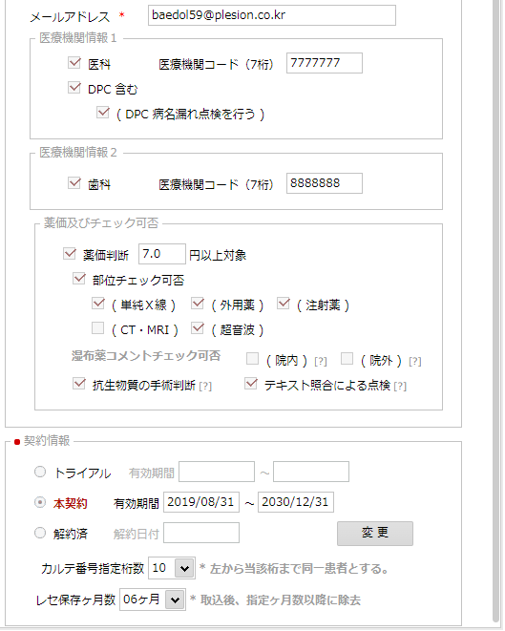
고객정보를 변경합니다.
- 리스트에서 선택된 고객의 정보를‘변경’버튼으로 변경합니다.
①
① 기본정보 와 약가 및 체크 여부 항목을 같이 변경 처리합니다.
② 계약 정보를 변경 처리합니다. 트라이얼에서 본계약으로 변경 또는 해지의 경우 운영자가 체크하여 변경 처리 하도록 합니다.
* 계약 해지된 의료기관의 경우, 로그인 접속이 불가합니다.
②

Slide 6
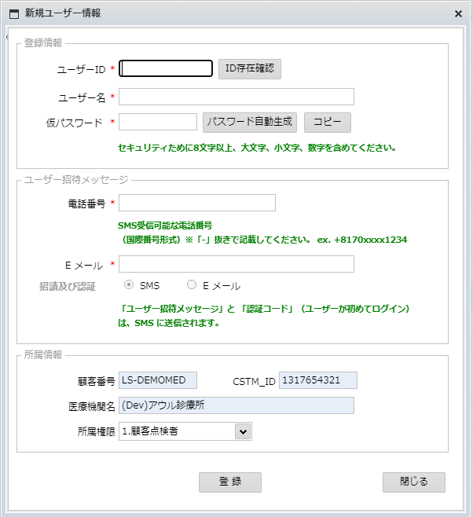
● 상세정보 중 ‘유저정보’탭 입니다.
- 새로운 유저를 추가하거나 삭제합니다.
유저 추가 팝업 위도우가 표시됩니다.
①
① 기본 정보
표시는 필수 입력 항목입니다.
- 유저ID 는 20자까지 입력 가능합니다.
기존 ID 존재를 확인해야 합니다.
* 기본적으로 고객ID와 유저ID를 동일하게 부여합니다만, 한 고객에 다수의 유저를 등록하여 사용 가능합니다.
‘화면점검분배’참조
- 임시패스워드는 대/소문자,숫자를 포함한 문자열로 자동 생성합니다.
* 등록된 패스워드는 실제 사람이 인지할 수 없도록 암호화되어 시스템에 등록됩니다.
②
③
② 유저 초대 메시지 란?
- 생성된 유저의 2차 인증을 위한 정보로 전화번호는 반드시 문자 수신이 가능해야 합니다.
- 최초 유저 생성시 ID와 임시패스워드 정보를 등록된 전화번호로 SMS 문자 전송합니다.
* 이후 유저가 최초 로그인시 인증코드를 수신을 통한 2차 인증과정을 거치게 됩니다.
- (주의) 招請及び認証이 ‘E메일’선택일 경우 2차인증코드가 전송되지 않음으로 로그인할 수 없으므로 반드시 ‘SMS’ 가 선택되도록 해야 합니다.
③ 소속정보
Default 로 소속의료기관정보(고객번호,명칭)와 유니크한 코드정보(10행, 도도부형(2)+점수표(1)+의료기관(7))가 표시됩니다.
소속권한은 default로 1.顧客点検者 입니다.
이외 소속권한으로 서포터점검,열람 권한,운영자권한으로 부여할 수 도 있습니다.

Slide 7
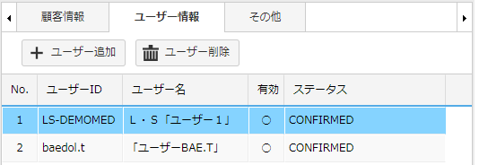
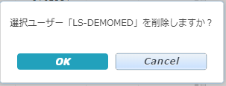
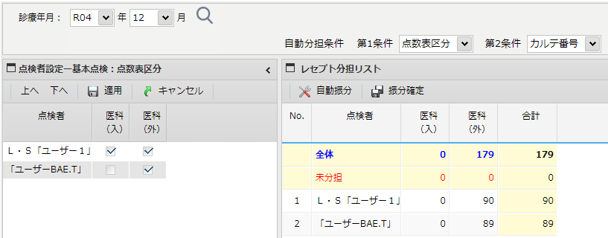
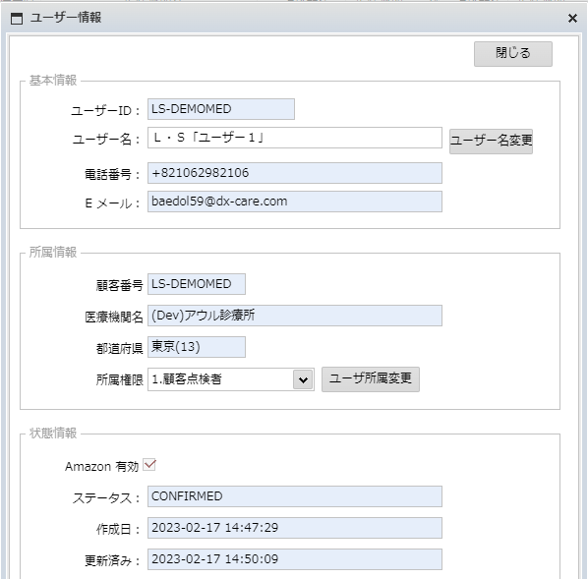
2인 이상의 유저를 추가한 경우입니다.
- Status 가 confirmed 의 경우는 SMS 2차인증코드가 수신되어 정상적인 접근이 가능한 상태입니다.
Status 값이 force_change_password 는 SMS 로 초대메시지가 발송된 상태로 유저가 로그인을 하지 않은 상태로 보면 됩니다. (2차인증 예정 유저)
(참조) 유효여부가 X 인 경우는 AWS 인증 요청하지 않은 관리자의 경우만 표시됩니다.
유저리스트 에서 선택 된 유저를 삭제합니다.
(참조) 2개 이상의 유저의 경우,
점검업무 > 레세화면점검의 ‘点検者分担’ 에서 활용되어집니다.
점검업무 > 画面点検分担 의 ‘점검자＇에서 활용되어집니다.
유저정보를 변경합니다.
- 리스트에서 더블 클릭 하면 유저 정보 화면이 표시됩니다.
유저 정보의 변경은 일부만 가능합니다.
유저 명칭이 변경 가능합니다.
소속권한을 변경 가능합니다.

Slide 8
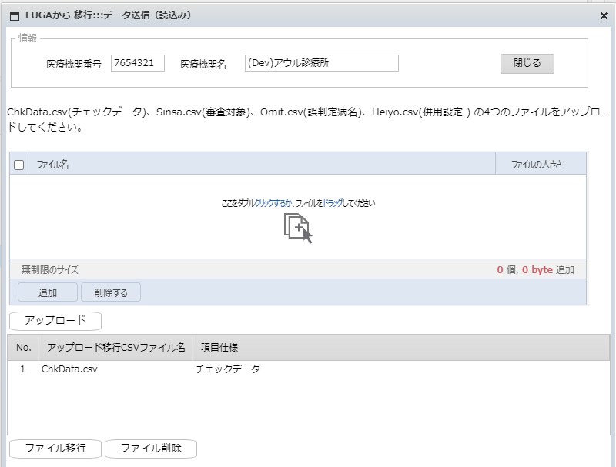
● 상세정보 중 ‘기타’탭 입니다.
- 클라이언트판 RCLS을 사용하던 고객의 경우에는 학습된 데이터가 존재합니다. 그 데이터를 클라우드판 RCLS에 등록하여 사용 가능 합니다.
참조) 이행 데이터 파일은
클라이언트 판 RCLS 에서 생성 됩니다.
학습데이터이행 팝업 위도우가 표시됩니다.
①
②
③
① ’추가’합니다.
중앙 마크를 더블 클릭하거나 체크데이터,심사대상,오판정병명,병용약설정 등의 데이터 파일을 드래그 해도 동일하게 추가됩니다.
② 업로드를 클릭합니다.
업로드가 완료되면 리스트에 해당 파일이 표시됩니다.
③ 이행 데이터 CSV 파일을 읽어 들여 학습 데이터에 등록합니다.
등록된 학습데이터는 ‘점검업무‘ > ‘학습데이터변경이력’ 에서 확인 가능합니다.

Slide 9
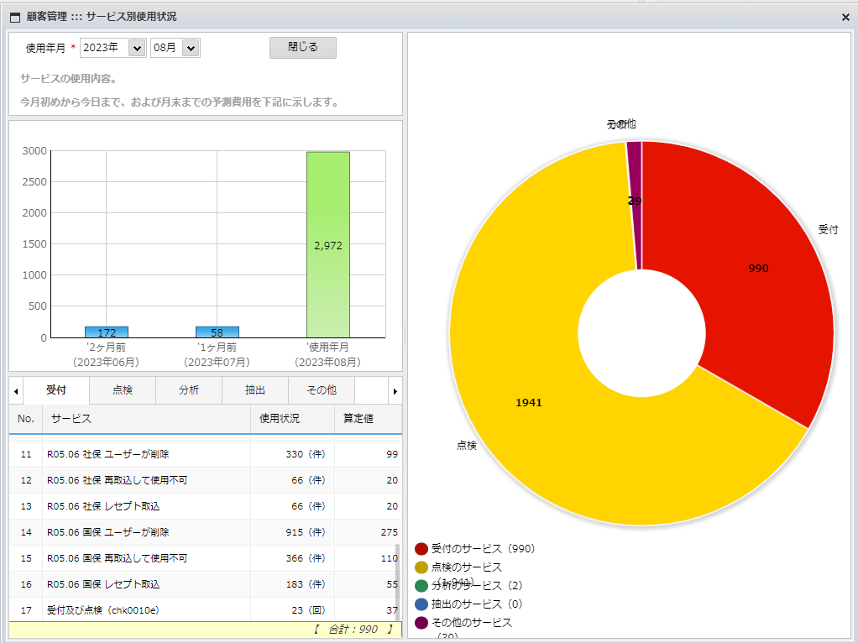
● 상세정보 중 ‘기타’탭 입니다.
- ‘서비스별 사용현황대시보드’를 클릭합니다.
* 선택 의료기관이 RCLS 에서 해당 월에 주요 사용 모듈, 기능을 확인합니다.
팝업 위도우가 표시됩니다.
①
②
③
① 사용 연월 을 선택하면 데이터와 그래프가 표시됩니다.
② 서비스 사용은 접수,점검,분석,추출,기타로 구분하고,
건수와 횟수 정보를 조회합니다.
각 서비스별 산정값은 건수/횟수에 따른 가중치(점검>접수>분석>추출)순으로 하여 산정 값을 산출합니다.
③ 산출된 산정 값으로 서비스사용현황 그래프가 표시됩니다.

Slide 10
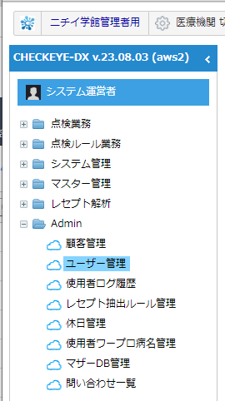
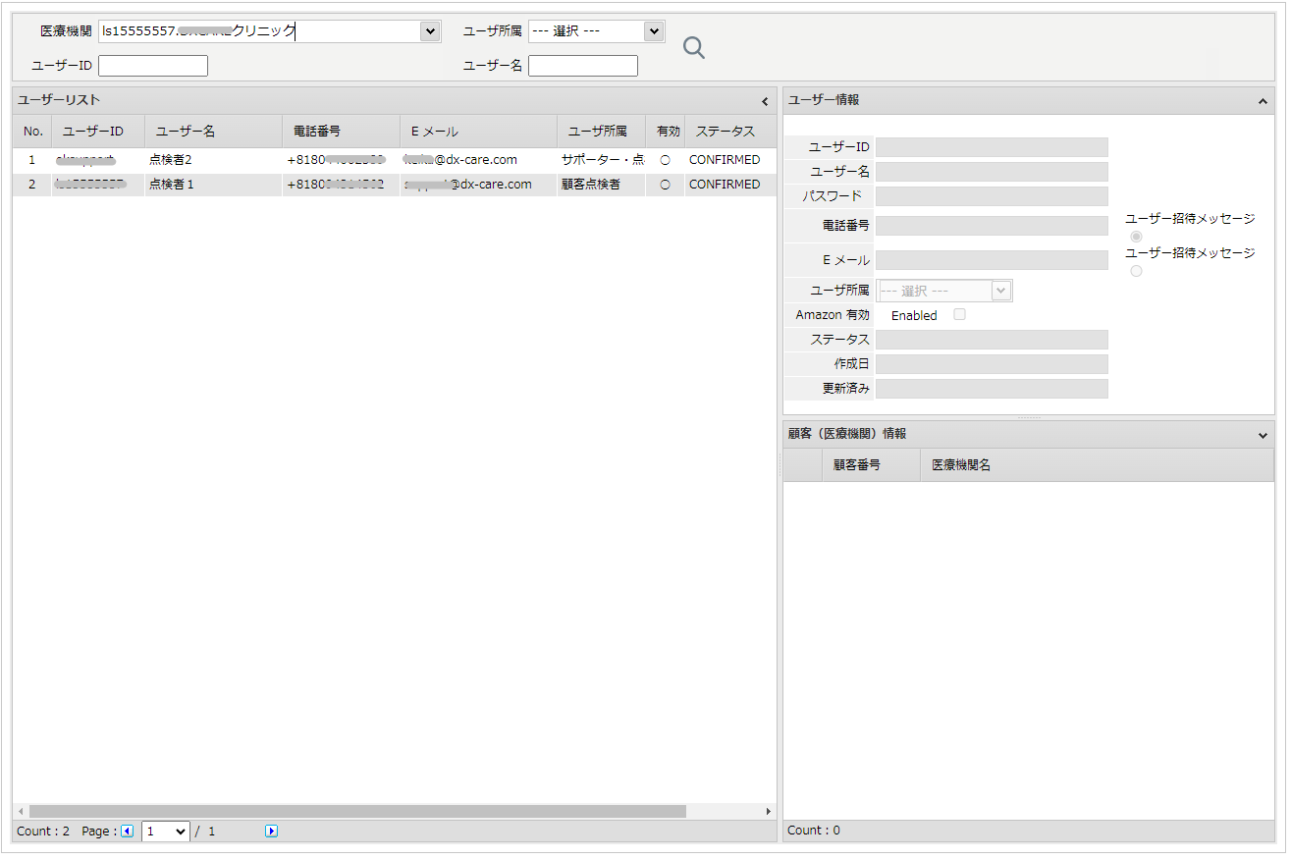
第 ? 章 관리자(Admin)
ユーザー管理
체크아이DX’의 운영자 권한의 메뉴입니다.
‘체크아이DX’를 이용 하는 유저를 조회 합니다.
注： 관리의 용이함을 위해 ‘고객관리’에 유저 관리 기능이 흡수됨에 따라 본 화면은 유저 리스트 조회 용입니다. 유저의 생성과 삭제는 ‘고객관리’ >’유저정보’ 에서 수행하십시요.
네비게이션 위도우의 ‘Admin’> ＇유저관리’를 더블 클릭합니다.
‘유저관리’ 초기 화면입니다.

Slide 11
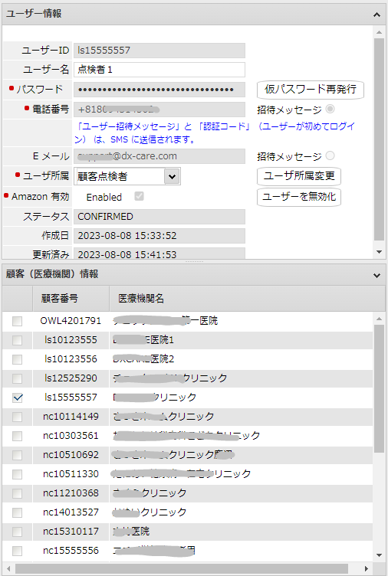
● 상단 영역입니다. 검색 버튼이 존재합니다.
①
②
① 의료기관명을 경우, 등록된 의료기관 리스트가 표시됩니다.(Default 로 소속 의료기관이 선택)
유저ID와 유저명은 전방 일치 조건으로 검색하도록 되어 있습니다.
유저권한은 ‘소속 권한’과 동일합니다. (Page 5 ‘고객관리‘ > ‘유저정보’의 소속권한 참조 바랍니다. )
② 버튼을 클릭하여 유저 리스트를 조회합니다.
* 注： 유저의 생성 변경은 ‘고객관리’의 ‘유저 정보’를 이용합니다
따라서, 본 화면을 통한 등록/삭제는 수행 할 수 없습니다.
③
③ 유저 리스트 검색 결과입니다.
해당 유저를 클릭하면 오른쪽 화면에서 유저 상세 정보’와 ‘소속 의료기관’이 조회 됩니다.
④
④ 유저 상세 정보입니다.
‘고객관리’의 ‘유저 생성 시 등록된 정보와 동일합니다.
임시 패스워드를 재발급할 수 있습니다.
유서의 권한을 변경합니다.
유효여부(Enabled)를 체크 해제하게 됩니다. * 注： ‘무효화’처리되면 유저는 더 이상 로그인 사용 불가이면 되돌릴 수 없습니다.
.
⑤
⑤ 유저의 소속 의료기관이 체크되어 표시됩니다.

Slide 12
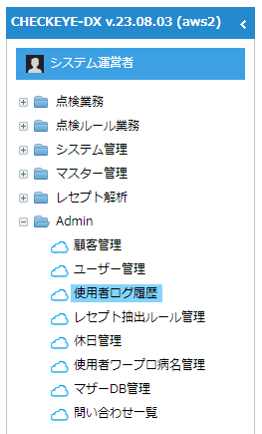
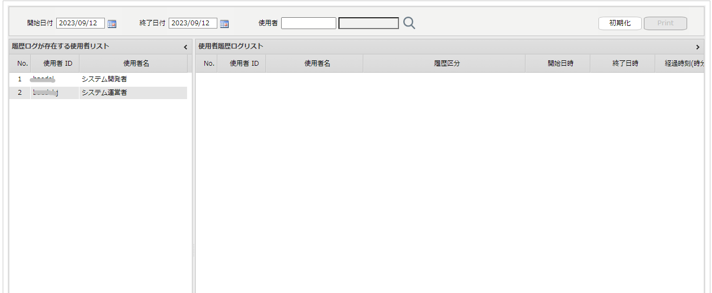
使用者ログ履歴
‘체크아이DX’의 운영자 권한의 메뉴입니다.
의료기관의 유저가 사용한 화면의 접근 일시를 확인할 수 있습니다.
注： 본 기능은 운영자만의 고유 권한으로 소속 의료기관 이외의 유저 시용 이력을 조회하기 위해서는 ‘의료기관 전환’으로 소속 의료기관을 변경해야 합니다. ( * 의료기관 전환은 [별첨.의료기관 전환 방법]을 참조하세요. )
네비게이션 위도우의 ‘Admin’> ＇사용자로그이력’을 더블 클릭합니다.
‘사용자로그이력’ 초기 화면입니다.

Slide 13
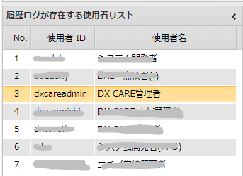
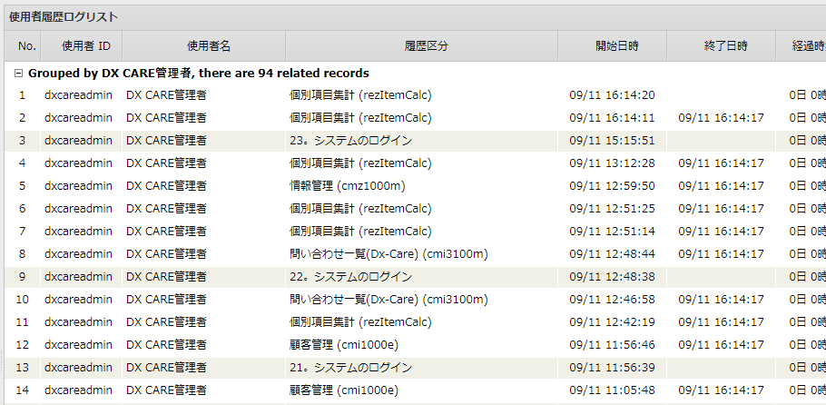
● 상단 영역입니다. 검색 버튼이 존재합니다.
③
②
①
① 사용자의 이력 로그 추출 조회 조건입니다.
개시 일자와 종료 일자 : default 로 현재 일자로 표시됩니다.
일자를 변경하면 사용 이력이 있는 유저(유저ID, 유저 명칭)이 좌측 하단 ‘履歴ログが存在する使用者リスト’에 조회됩니다.
② default로 ‘사용자’는 공란입니다만, ‘履歴ログが存在する使用者リスト’에서 선택 클릭할 경우 ID, 유저명이 셋팅 되고, 자동으로 검색이 수행됩니다.
‘使用者履歴ログリスト’에 사용 이력이 조회됩니다.
해당 기간 + 선택 유저의 화면 접근 이력이 검색됩니다.
③ 기능 버튼
Default 로 버튼 이외 은 비활성화 상태입니다.
‘使用者履歴ログリスト’에 조회 결과가 있는 경우 는 활성화됩니다.
: 리스트 정보와 상단 개시 일자,종료 일자를 초기화합니다.
:‘使用者履歴ログリスト’에 표시된 내역을 화면 출력합니다.

Slide 14
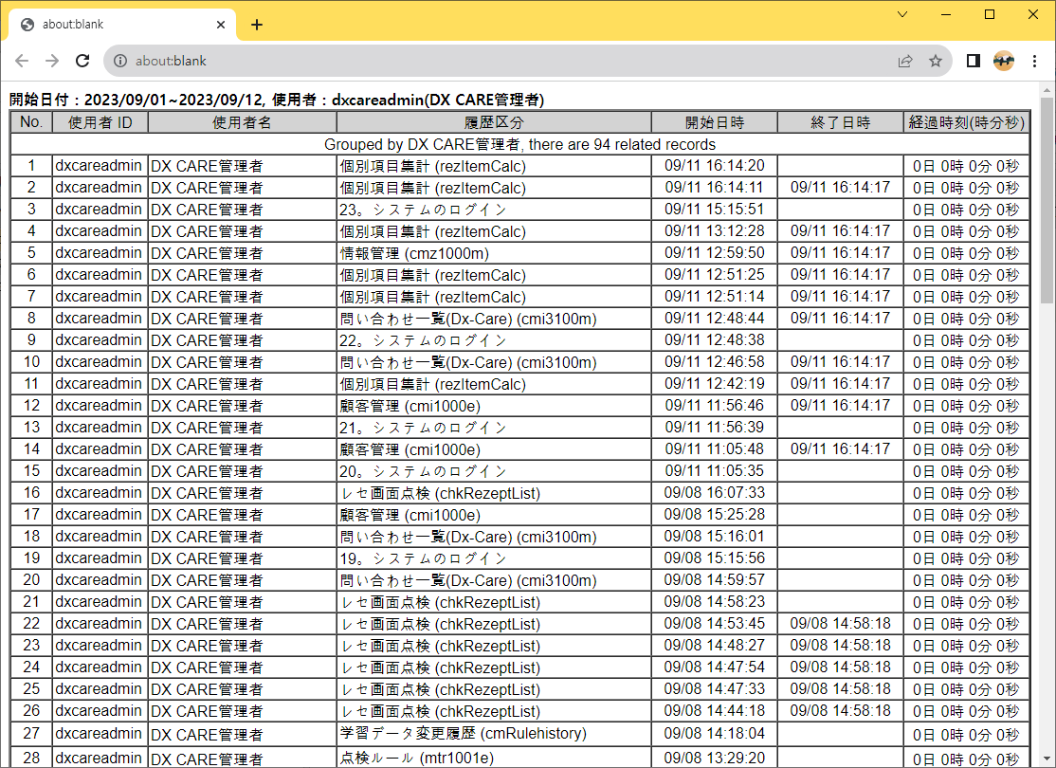
‘使用者履歴ログリスト’

Slide 15
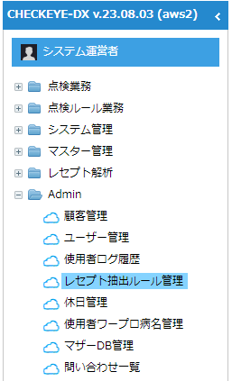
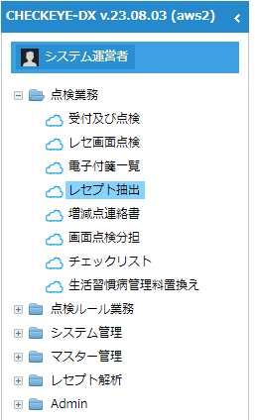
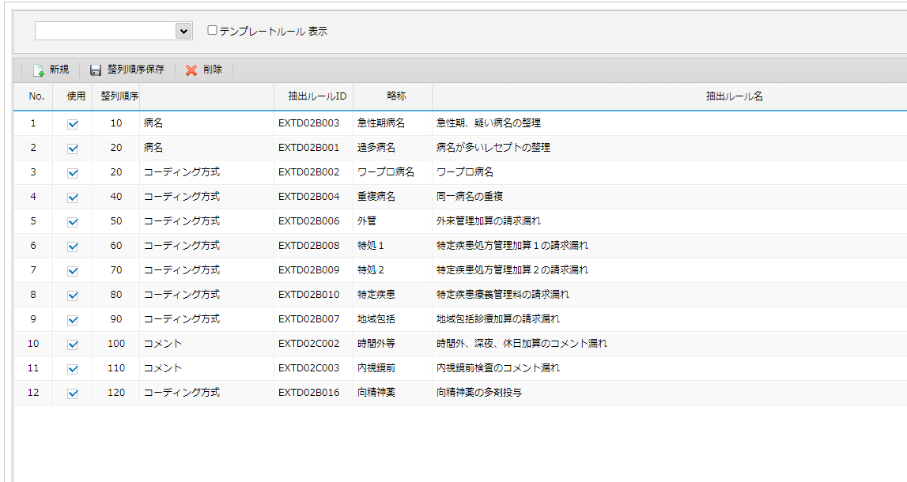
レセプト抽出ルール管理
‘체크아이DX’의 운영자 권한의 메뉴입니다.
의료기관의 유저 메뉴 중 ‘점검업무’ > ‘의료비청구서추출’에 제공되는 기본 추출 룰을 관리합니다.
참고) 의료비 청구서 추출이란 설정된 추출 규칙에 합치한 의료비 청구서를 심사월의 의료비 청구서 안에서 추출하는 기능입니다.
注： 본 기능은 운영자의 고유 권한으로 의료기관에 공통으로 제공 되는 추출 룰을 추가, 변경, 제거 할 수 있습니다. 단,‘코딩’방식의 추출 룰의 생성은 서포터 센터(dev)에서 관리 되어 집니다.
네비게이션 위도우의 ‘Admin’> ＇레세프트추출룰관리’를 더블 클릭합니다.
의료기관 유저용 네비게이션 위도우의 ‘점검업무’> ＇레세프트추출’의 제공룰에 대해 관리합니다.
‘레세프트추출룰관리’ 초기 화면입니다.

Slide 16
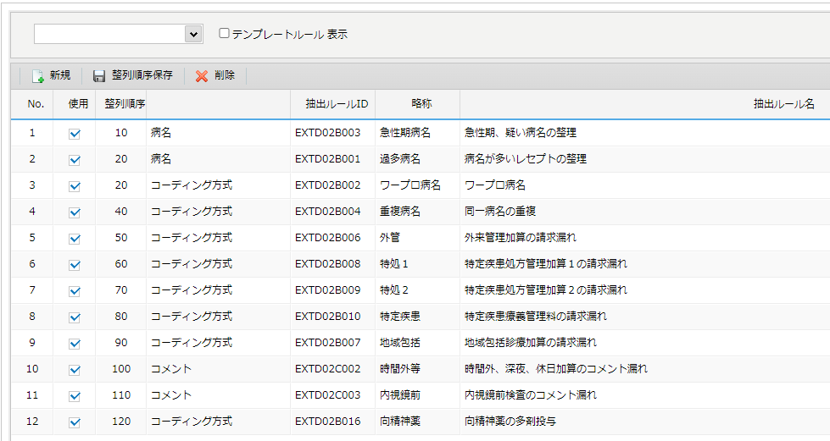
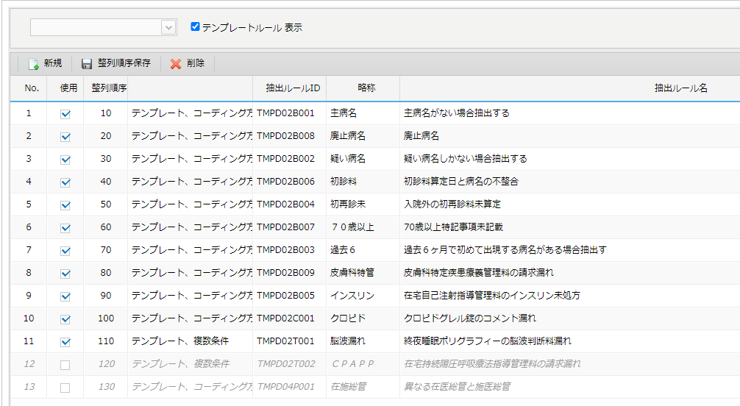
● 상단 영역의 조회 조건 입니다.
①
②
① 룰 타입 조회 조건입니다. Default는 공란으로 전체 조회됩니다.
룰 타입을 선택 변경할 경우 자동 조회됩니다.
해당 룰을 선택, 더블클릭하면 룰 상세 화면 위도우가 오픈 됩니다.
② 템플릿 룰 표시 여부 입니다. Default 는 선택 해제로 일반 추출 룰을 조회합니다.
선택 체크의 경우 템플릿 룰 만 조회됩니다.
* 사용 체크 해제의 경우, 사용 중지 처리됩니다.
🡪 ‘의료비청구서추출’ 화면에서는 사용 중지 되어 표시되지 않습니다.

Slide 17
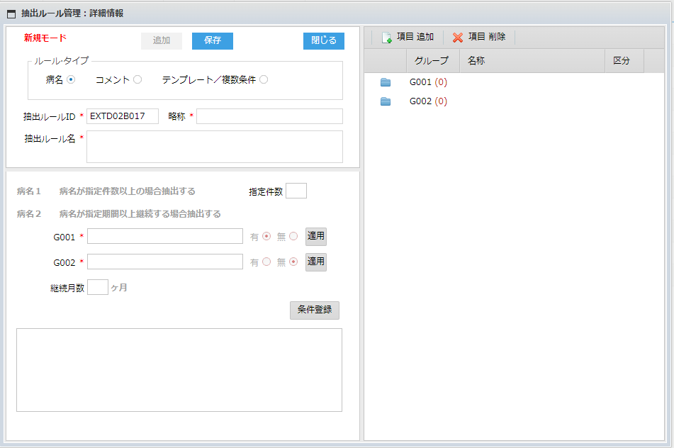
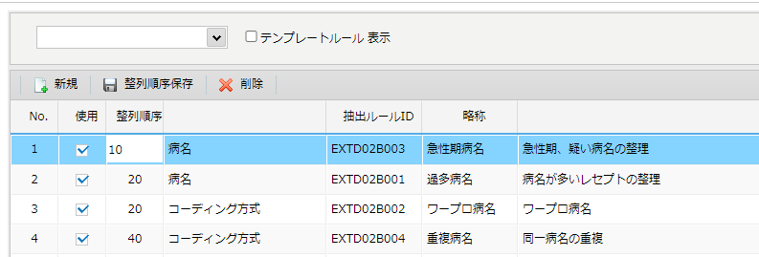
● 추출 규칙의 작성 및 편집 제거 방법입니다.
①
②
③
① ‘신규’를 클릭하면 새로운 추출 룰을 작성 할 수 있습니다.
신규 추출 룰 작성은 ‘동작메뉴얼’ > ‘의료비청구서추출 ５．新規の抽出ルール편을 참조해 주십시요. ( 작성방법이 동일합니다. )
추출 룰 편집 은 리스트에서 추출 규칙을 더블 클릭하면 추출 규칙에 대한 자세한 내용이 표시됩니다.
왼쪽 상단에 '변경 모드'라고 표시되어 있는 규칙은 설정을 변경할 수 있습니다. ‘동작메뉴얼’ > ‘의료비청구서추출 ４．抽出ルールの編集 편을 참조하세요.
② ‘정렬순서보존’을 통해 제공되는 추출 룰의 순서를 변경할 수 있습니다.
정렬 순서를 클릭하여 순서를 편집합니다.
- 10단위로 증가하도록 기재합니다.
- ‘정렬순서보존＇을 클릭하여 순서를 변경합니다.
* 기재 순서대로 오름차순 정렬됩니다.
③ 추출 룰 리스트에서 클릭 선택 된 추출 룰을 제거합니다.
* 사용여부 체크 해제의 사용 중지와 삭제 처리는 같지 않으므로 주의해 주세요.

Slide 18
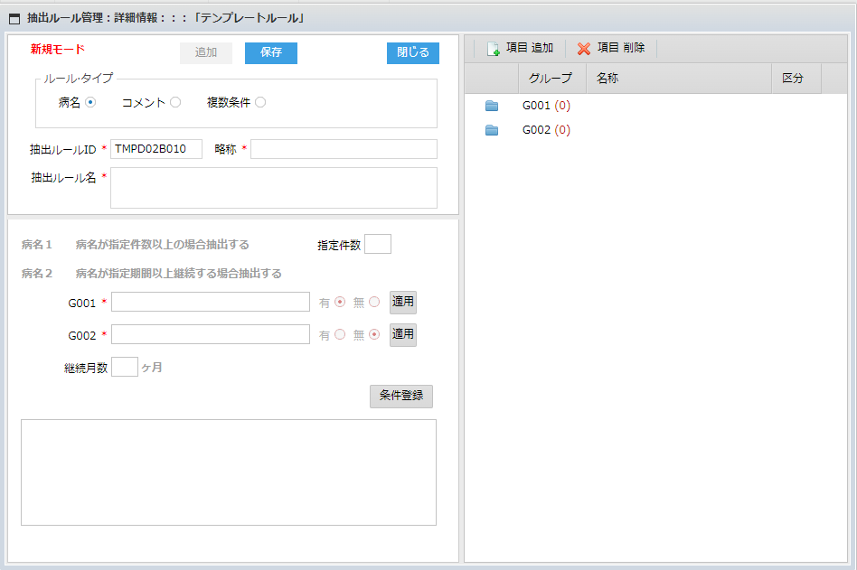
● 템플릿 추출 규칙의 작성 및 편집 제거 방법입니다.
①
②
③
* 템플릿 룰 표시 체크를 해제합니다.
① ‘신규’를 클릭하면 새로운 탬플릿 추출 룰을 작성 할 수 있습니다.
* 템플릿 타입은 지원하지 않습니다.
신규 템플릿 추출 룰 작성은 이전 추출 룰 작성과 동일합니다.‘동작메뉴얼’ > ‘의료비청구서추출 ５．新規の抽出ルール편을 참조해 주세요.
템플릿 추출 룰 편집 은 리스트에서 템플릿 추출 규칙을 더블 클릭하면 템플릿 추출 규칙에 대한 자세한 내용이 표시됩니다.‘동작메뉴얼’ > ‘의료비청구서추출 ４．抽出ルールの編集 편을 참조하세요.
단, 룰 타입이 ‘코딩 방식’의 작성과 편집은 할 수 없습니다.(서포터 센터에 의뢰)
② ‘정렬순서보존’을 통해 제공되는 추출 룰의 순서를 변경할 수 있습니다.
일반 추출 룰과 동일하게 정렬 순서를 클릭하여 순서를 편집 후 ‘정렬순서보존’ 버튼을 클릭합니다.
③ 템플릿 추출 룰 리스트에서 선택 클릭 된 템플릿 추출 룰을 제거합니다.

Slide 19
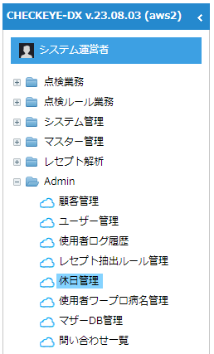
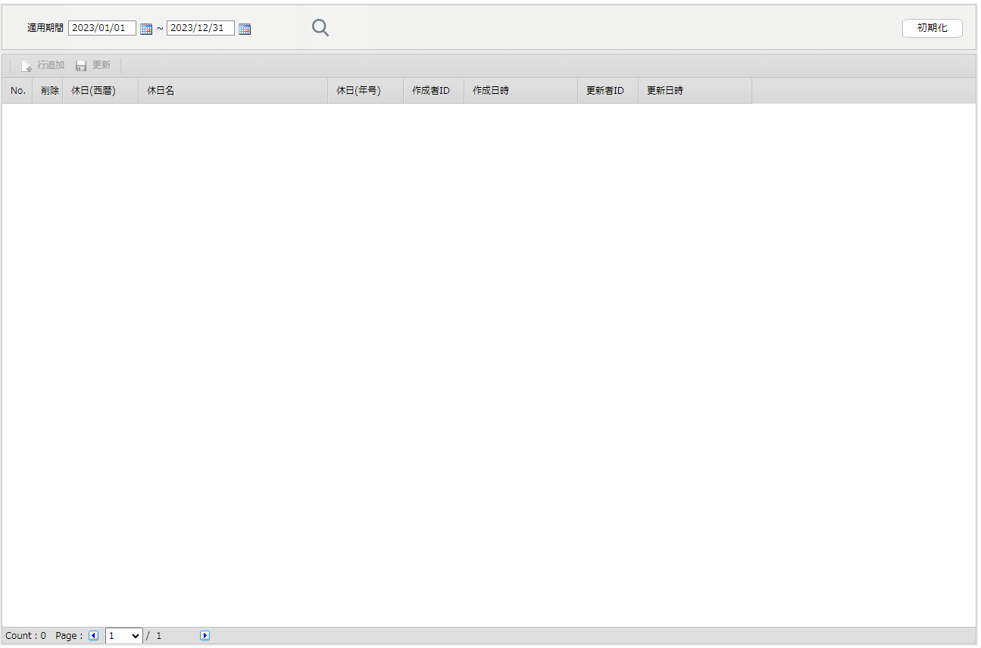
休日管理
‘체크아이DX’의 운영자 권한의 메뉴입니다.
의료비청구서 점검에는 휴일 가산 관련의 정밀 점검 등이 존재합니다. 따라서, 이에 대한 휴일 확인이 필요하고 경우에 따라서는 변경할 수 있습니다.
注： 본 기능은 서포터 센터(dev포함)의 운영자 및 관리자가 매년 새로운 년도가 시작되기 전에 확인하고 있습니다.
네비게이션 위도우의 ‘Admin’> ＇휴일관리’를 더블 클릭합니다.
‘휴일관리’ 초기 화면입니다.

Slide 20
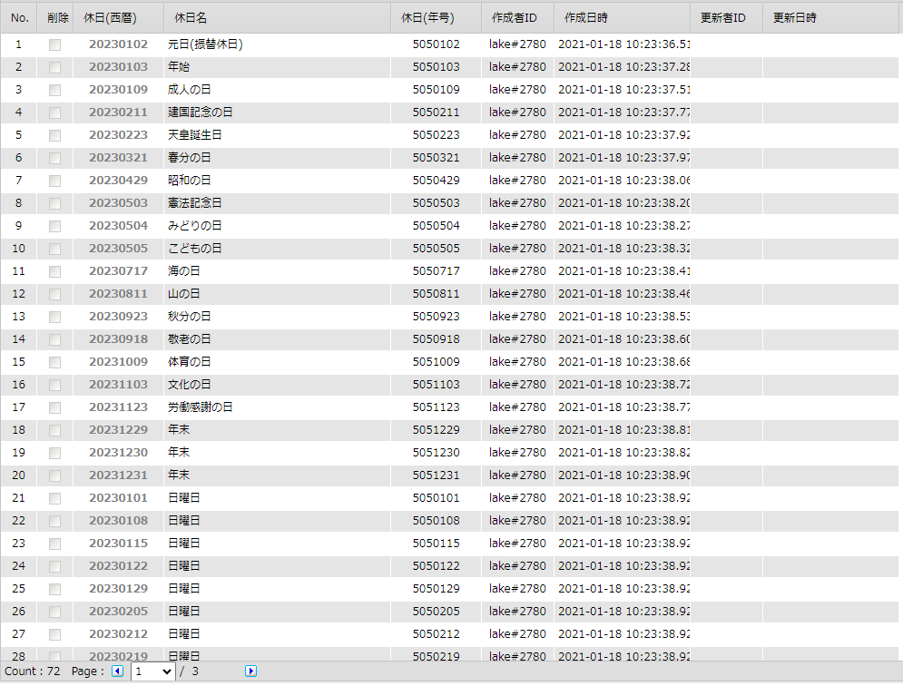
● 상단 영역입니다. 검색 버튼이 존재합니다.
①
②
③
① 휴일 정보 조회의 조건은 적용일자 시작일과 종료일입니다.
개시 일자와 종료 일자 : default 로 현재 년도의 1월 1일과 12월 31일자가 표시됩니다.
② 검색 버튼을 클릭하면 조회됩니다.
해당 기간의 휴일 일자가 검색됩니다.
1페이지당 30건의 정보가 표시됩니다.
③ 상단 버튼
리스트와 상단 적용시작일자와 종료 일자를 초기 상태로 변경 합니다

Slide 21
● 휴일 정보의 추가/편집 및 제거 방법입니다.
①
②
① 를 클릭하면 새로운 휴일 정보를 작성 할 수 있습니다.
리스트 아래에 새로운 행이 추가됩니다.
휴일(서력)은 숫자로 서력 포맷(YYYYMMDD)으로 기재하고
휴일(연호)는 숫자로 일본력 포맷(YYYMMDD)으로 등록하도록 합니다.
* 휴일 정보 편집 은 리스트에서 해당 행을 클릭하면 편집 모드로 변경됩니다.
* 휴일 정보 제거 는 리스트의 체크 선택하도록 합니다.
② 최종 적용 변경은 을 클릭하면 이루어집니다.
③ 추출 룰 리스트에서 클릭 선택 된 추출 룰을 제거합니다.
* 사용여부 체크 해제의 사용 중지와 삭제 처리는 같지 않으므로 주의해 주세요.

Slide 22
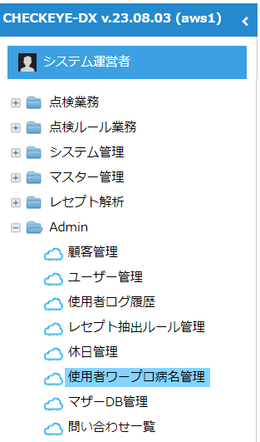
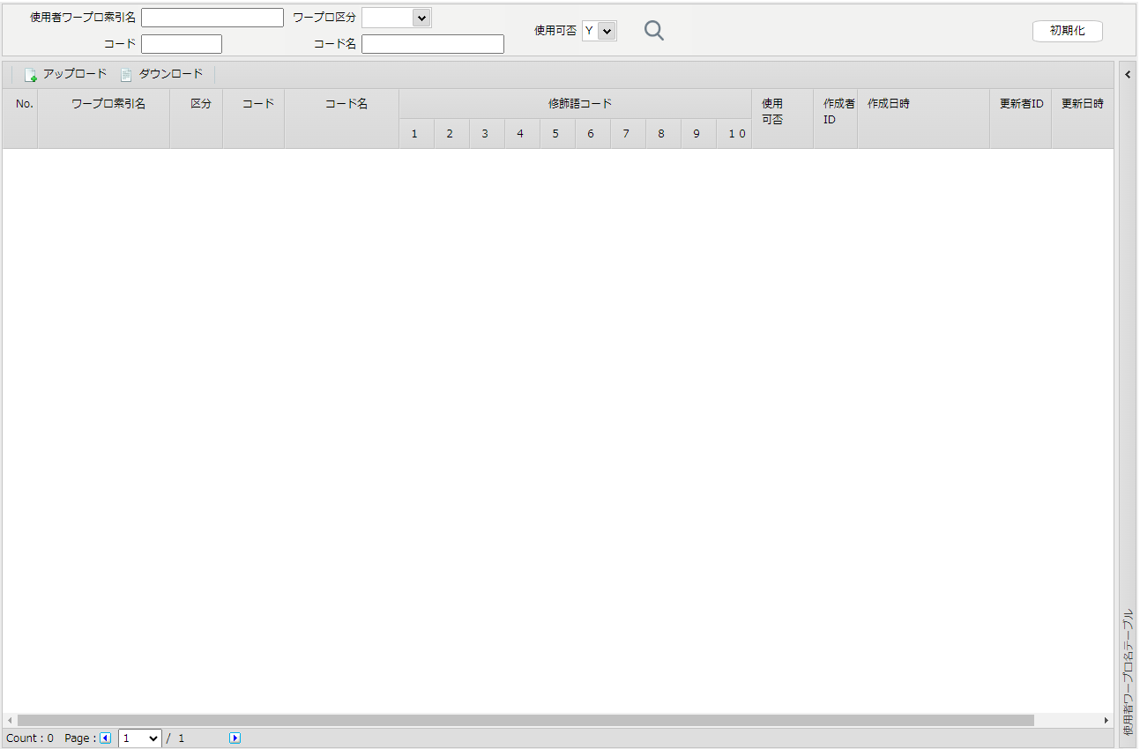
使用者ワープロ病名管理
‘체크아이DX’의 운영자 권한의 메뉴입니다.
메뉴네비게이션‘점검업무’ > ‘접수및점검’ 에서 업로드 취입된 의료비청구서에 상병명 코드가 미 기재되어 작성된 경우가 존재하기도 합니다.
그러한 경우, ‘ワープロ病名’ 병명이라 지칭하고 정확한 점검 심사를 위해 해당 병명에 대해 상병명 마스터의 병명 코드를 사전에 정의하여 매핑할 수 있습니다.
네비게이션 위도우의 ‘Admin’> ＇使用者ワープロ病名管理’를 더블 클릭합니다.
注： 본 기능은 의학적 지식을 가지고 있는 사람이 확인해야 합니다.
‘使用者ワープロ病名管理’ 초기 화면입니다.

Slide 23
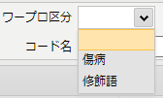
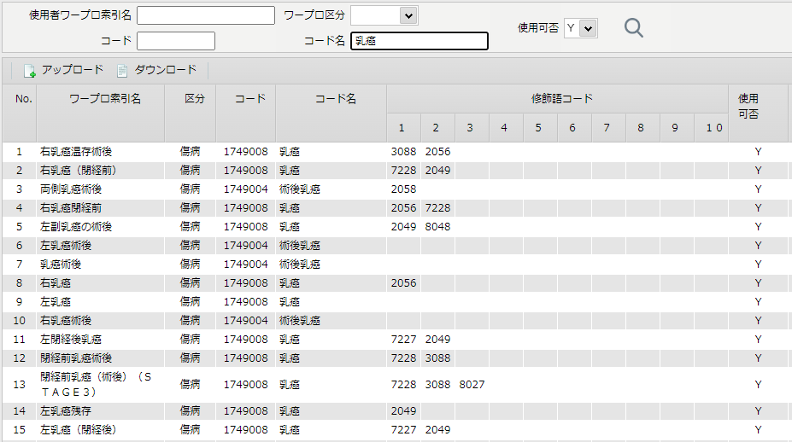
● 상단 영역입니다.
②
③
①
① 조회 조건입니다.
사용자워드프로세서 색인명 : 미코드화병명으로 입수된 상병명 조건으로 조회합니다.
워드프로세스 구분 : 으로 병명, 수식어를 선택할 수 있습니다.
코드, 코드명 : 매핑 된 상병명마스터의 코드와 병명 코드명으로 전방 일지되는 워드프로세서 색인명을 조회 합니다.
사용여부 : Y 인 경우는 체크아이DX 에서 의료비청구서가 업로드 및 취입 시에 적용되는 워드프로세스 병명을 조회 합니다.
② 검색 버튼을 클릭하면 조회됩니다.
- 병명코드명칭을 ‘유방암’으로 전방일지 조회합니다.
‘유방암 전방 일치 병명에 대한 워드프로세스색인명이 조회됩니다.
③ 상단 버튼
리스트와 상단 조회 조건을 초기 상태로 변경 합니다

Slide 24
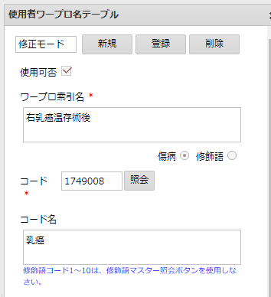
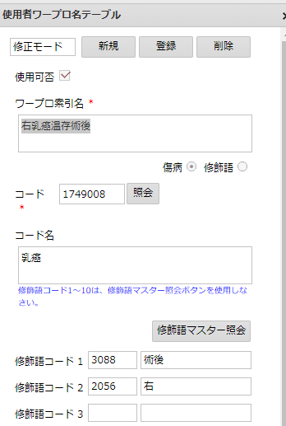
● 워드프로세서 색인 상세정보입니다.
①
②
해당 리스트의 워드프로세서 색인을 더블 클릭합니다.
좌측 ‘使用者ワープロ名テーブル’영역에 상세정보가 표시됩니다.
① ‘수정 모드’입니다. 기존 정보를 갱신 가능 합니다.
‘신규’ 버튼을 클릭하면 ‘신규‘ 모드가 되며 항목 입력 창이 공란으로 변경되어 입력 대기 상태가 되어집니다.
② 기능 버튼을 이용해서 정보를 등록, 변경합니다.
: 신규 정보를 등록하거나, 선택된 정보를 갱신합니다.
‘우유암 온존술 후’ 로 기재된 미코드화 상병명은
상병명코드 ‘1749008’, 상병명 명칭‘유방암‘ 으로 인식 되어 집니다.
마스터 상병명코드와 명칭을 조회하여 정확한 코드와 명칭을 매핑합니다.
Ex ) ‘右乳癌温存術後’로 입수되는 워드프로세서병명을 乳癌(1749008) 로 인식될 수 있도록 합니다.
상병명 정보에 해당되는 수식어 코드 정보를 등록합니다.
Ex ) ‘右乳癌温存術後’ 에 대해서 수식어 術後 (3088) , 右(2056)을 등록합니다.
: 선택된 정보를 제거합니다.

Slide 25
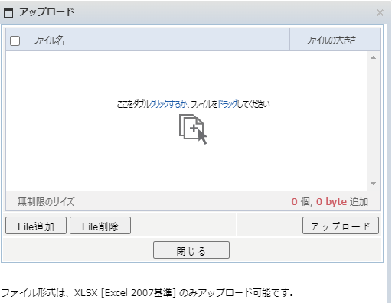
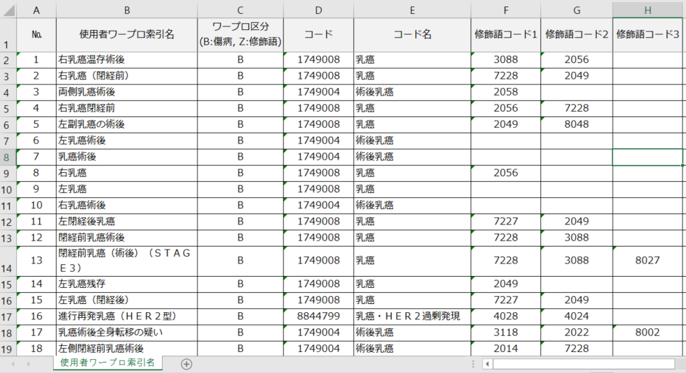
● 워드프로세서 색인 정보를 일괄 관리합니다.
1건 별로 등록하기 번거로운 경우, 대량의 정보를 파일에 기재하여 일괄적으로 등록할 수 있습니다.
①
②
엑셀(XLSX) 파일을 선택하여 클라우드 서버에 업로드합니다.
① 업로드
아래와 같은 ‘사용자 워드프로세서 색인 정보’ 포맷으로 등록된 정보를 일괄적으로 등록할 수 있습니다.
② 다운로드
현재 등록된 ‘사용자 워드프로세서 색인 정보’ 를 엑셀(XLSX) 포맷으로 PC 에 파일 다운로드합니다.
注： 다운로드 받은 파일형식으로 ‘업로드‘ 가능합니다.

Slide 26
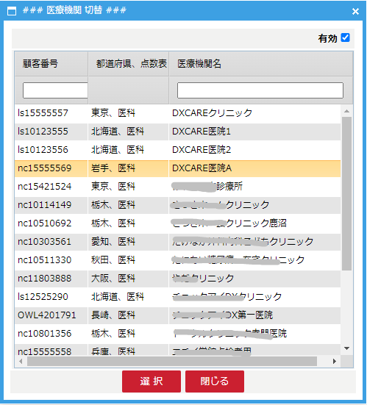
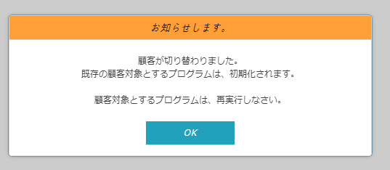
별첨. 의료 기관 전환 벙법
‘체크아이DX’의 운영자만이 가지고 있는 고유 기능 입니다.
유저의 소속 의료기관을 변경하여 해당 변경 의료기관 정보로 사용 가능해 집니다. ( 해당 의료기관으로의 재 로그인 과정이 필요 없습니다. )
注： 본 기능은 운영자의 고유 권한이므로 운영자 유저 정보의 외부 유출이 되지 않도록 조심 해 주세요. 또한 변경 의료기관에 대해 단순 열람 뿐 아니라 점검 및 학습이 가능한 상태이므로 의료비청구서를 다룰 때는 주의하셔야 합니다.
● 상단 로고 + 소속의료기관명 좌측으로 ‘의료기관 전환‘ 버튼이 존재합니다.
전환 대상 의료기관 선택 팝업 위도우가 오픈 됩니다.
위도우 오픈과 동시에 유효한 의료기관 리스트가 조회됩니다.
① 전환 대상 의료기관을 선택합니다.
② 선택 버튼 클릭합니다.
변경 완료 메시지가 표시됩니다.
①
②
③
③ 닫기 버튼을 클릭하면 ‘의료기관 전환’을 취소합니다.
④
④ 상단 로고 + 소속의료기관명이 해당 전환 대상 의료기관으로 변경되었습니다.
이후 점검 업무의 의료비청구서는 전환 의료기관의 데이터 입니다.

